Slide 1
Проєктування дистанційного курсу та навчальний план у MOODLE
Кухаренко В.М., ХНАДУ
Київ, 2022

Slide 2
Питання до проєктування курсу
Чи є методичні вказівки з проєктування навчального курсу?
Як визначається практична складова курсу?
Як формується змістовна складова?
Як це узгоджується з освітнім стандартом?
Хто визначає результативність навчання та відповідність освітньому стандарту?

Slide 3
Професійний стандарт
затверджені в установленому порядку вимоги до кваліфікації працівників, їх компетентності, що визначаються роботодавцями і слугують основою для формування професійних кваліфікацій. (ст. 331 ЗУ «Про професійно-технічну освіту»).

Slide 4
Результати навчання та компетентність
Результати навчання – це сукупність знань, умінь, навичок, інших компетентностей, набутих особою у процесі навчання за певною освітньо-професійною, освітньо-науковою програмою, які можна ідентифікувати, кількісно оцінити та виміряти.
Компетентність – це здатність особи виконувати певний вид діяльності за допомогою здобутих знань, розумінь, умінь, цінностей та інших особистих якостей.

Slide 5
Дуальна форма професійної освіти
виникла як продукт соціального партнерства, яке представляє собою механізм тісної взаємодії держави, освітніх установ і роботодавців з підготовки висококваліфікованого персоналу відповідно до потреб ринку праці
Концепція підготовки фахівців за дуальною формою здобуття освіти в Україні : схвалено колегією М-ва освіти і науки України від 26 січня 2018 р.

Slide 6
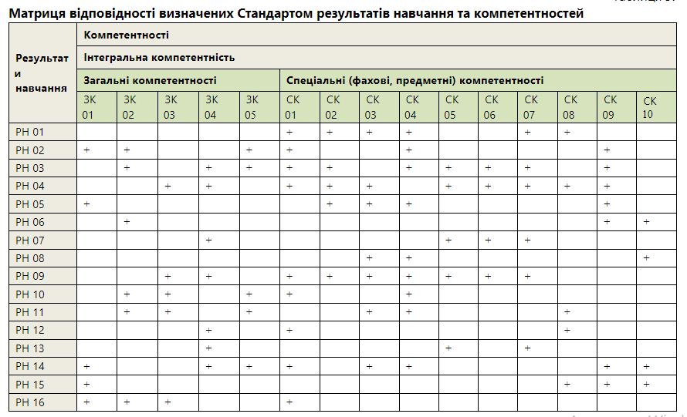

Slide 7
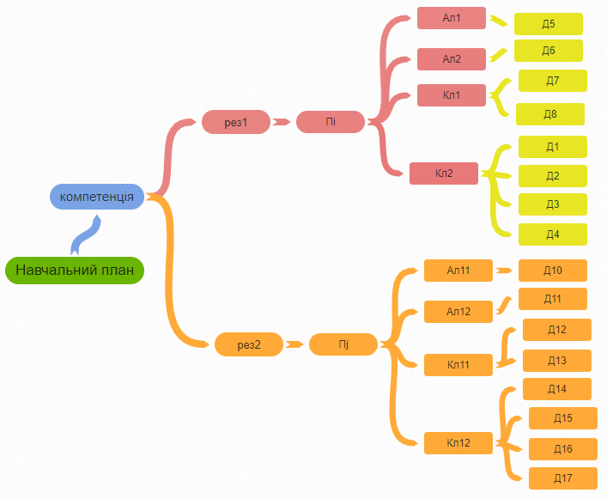

Slide 8
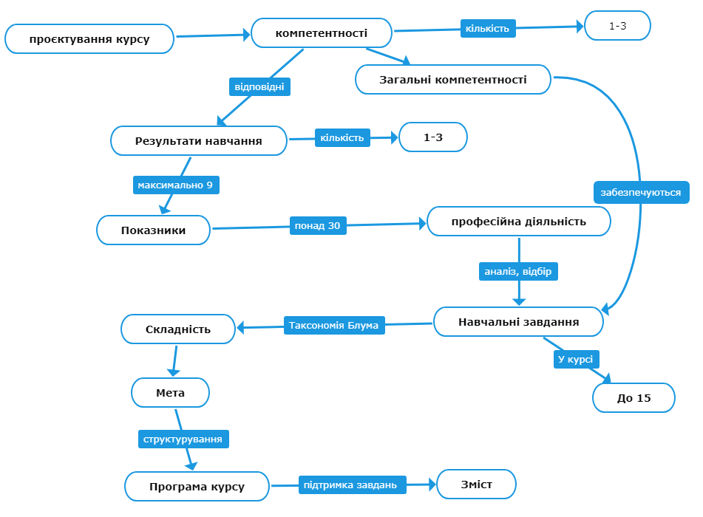

Slide 9
Репозитарій компетентностей. Історія
2011 р – поява в Moodle плагіна «Репозиторій компетентностей», створеного Ж. Фрюіте для потреб загальнонаціональної сертифікації ІКТ-компетентностей студентів С2і (Франція).
2016 р. – поява засобів роботи з компетентностями в ядрі Moodle 3.1.

Slide 10
Створення навчального плану у Moodle
Фреймворк компетентностей
Аналіз освітнього стандарту
Визначення показників компетентностей
Навчальний план у Moodle
Формування фреймворку компетентностей
Формування навчального плану
Досвід роботи з компетентностями

Slide 11
Формування репозиторію
шифр
01.00 | ФК 1. Здатність продемонструвати всебічні знання в галузі енергетичного машинобудування та перспективи її розвитку | .
01.01 | РН 3. Здатність критично осмислювати проблеми енергетичного машинобудування, у тому числі на межі з іншими галузями, зокрема з інженерними науками,
01.02 | РН 6. Здатність приймати рішення з інженерних питань енергетичного машинобудування у складних і непередбачуваних умовах, у тому числі із застосуванням прогнозування та сучасних засобів підтримки прийняття рішень

Slide 12
Показники компетентності 5 для дисципліни «Проектування»
Компетентність 5 | Показники
Здатність застосовувати свої знання і розуміння для визначення, формулювання і вирішення складних інженерних завдань з використанням спеціальних і загальновживаних методів. | Проектувати технологічну схему холодильної системи за наданим технічним завданням. На базі балансних рівнянь визначити інтегральні характеристики холодильної системи. Проектувати систему управління і контролю технологічної схем холодильної системи.

Slide 13
Компетенції

Slide 14
Компетенції у СДН

Slide 15
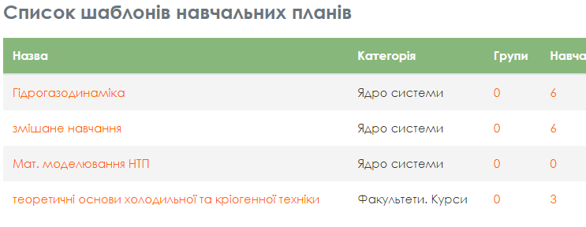

Slide 16
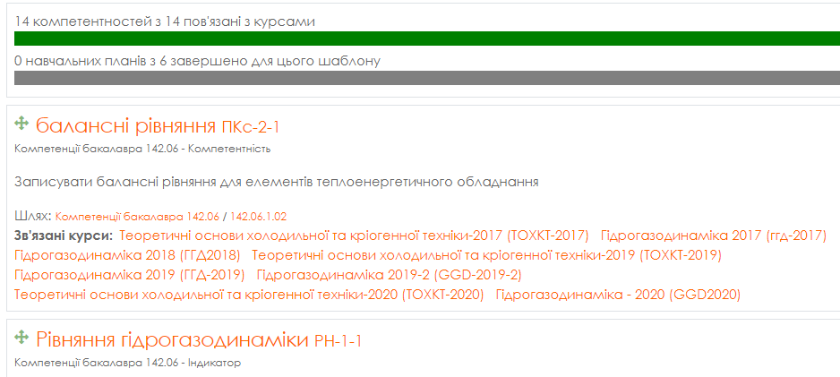
Компетенції шаблону навчального плану

Slide 17
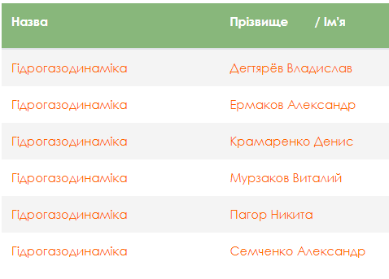
Кому призначений

Slide 18
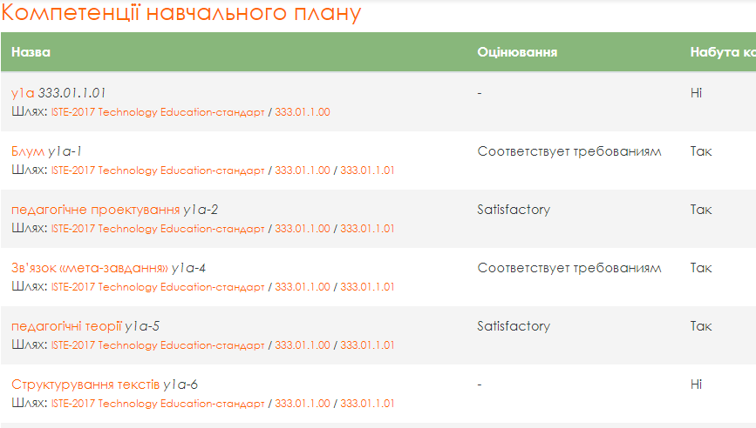
змішане навчання

Slide 19
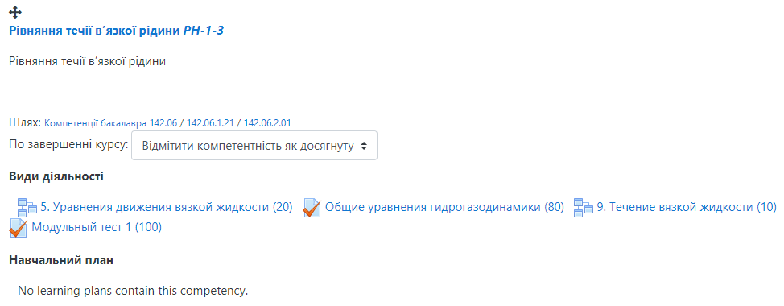
Компетентності у курсі

Slide 20
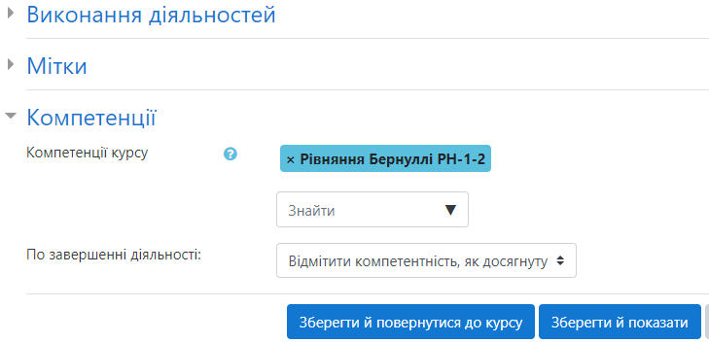
Редагування: "Завдання" для "23 September - 29 September"

Slide 21
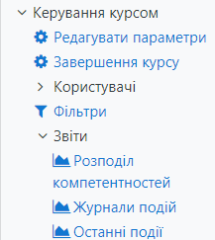
Звіти курсу

Slide 22
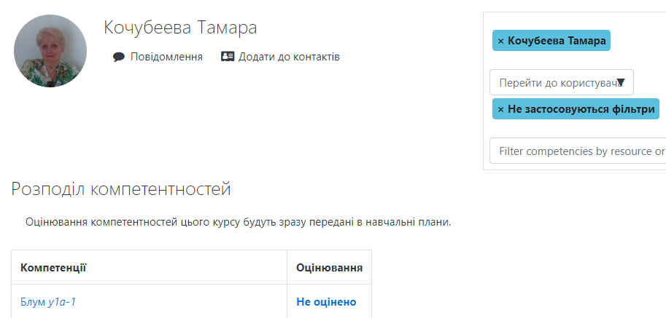
Звіт студента

Slide 23
Проблема - показники
Показник (мікро кредит) - це діяльність, яку виконує компетентний студент з конкретної компетентності
Це не
демонструвати володіння основними положеннями
виявляти здатність до самонавчання
студент критично мислить
вміє взаємодіяти за допомогою цифрових технологій
володіє навичками аналізу вербальної інформації

Slide 24
Контакти
Дистанційні курсі http://dl.khadi.kharkov.ua
Електрона пошта kukharenkovn@gmail.com
Твіттер: @kukharenko
Блог: http://kvn-e-learning.blogspot.com/
http://moodle.com.ua/lms
Дякую!

